Slide 1
Cordova

Slide 2
Плюсы
Не повторяем 2-3 раза для разных платформ
Возможность реиспользовать код
Возможность использовать существующих разработчиков
Экономия на синхронизации разных команд

Slide 3
Минусы
Производительность
Не нативный внешний вид
Не все нативные возможности

Slide 4
Cordova
cordova.apache.org
«Движок»
Apache Software Foundation

Slide 5
Поддерживаемые платформы
Android
iOS
Windows Phone
Windows
Mac OS X
Ubuntu
И другие

Slide 6
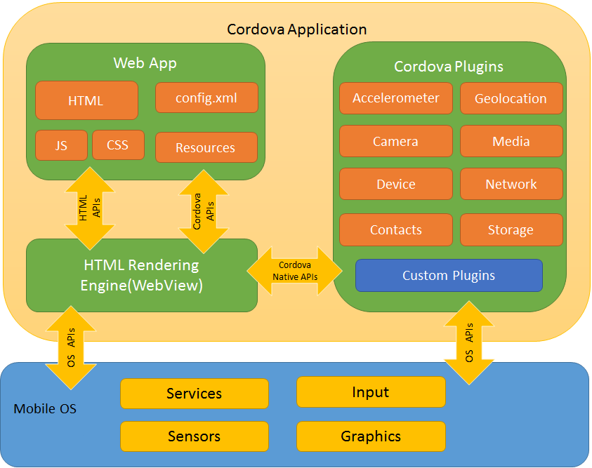
Архитектура

Slide 7
Компоненты
CLI
Cordova Core Components
Cordova Plugins

Slide 8
CLI
$ cordova create CoolAwesomeProject
$ cd CoolAwesomeProject
$ cordova platform add ios
$ cordova build
$ cordova emulate

Slide 9
Плагины
$ cordova plugin install org.apache.cordova.camera
Accelerometer
Camera
Capture
Compass
Connection
Contacts
Device
Events
File
Geolocation
Media
И другие

Slide 10
Демо

